Slide 1
食堂食材采购验收安全监管平台简述
Brief Introduction of Safety Supervision Platform for Acceptance and Acceptance of School Dining Room Materials Purchase

Slide 2
01
项目概述
目 录
COMPANY
Project overview
02
主要功能模块
Main Function Modules
03
可视验收秤指标
Visual Acceptance Scale Index
04
系统部署
System deployment

Slide 3
01
项目概述
Project overview
An overview of a project means that when introducing or discussing a project, it begins with a comprehensive overview of the basic situation of the project.

Slide 4
Project overview
项目概述
食堂应当建立食品安全追溯体系，如实、准确、完整记录并保存食品进货查验等信息，保证食品可追溯。鼓励食堂采用信息化手段采集、留存食品经营信息。
建立食品安全智能监管平台，可对食堂材采购、验收、溯源、保质期及留存食品进行有效的安全监管。

Slide 5
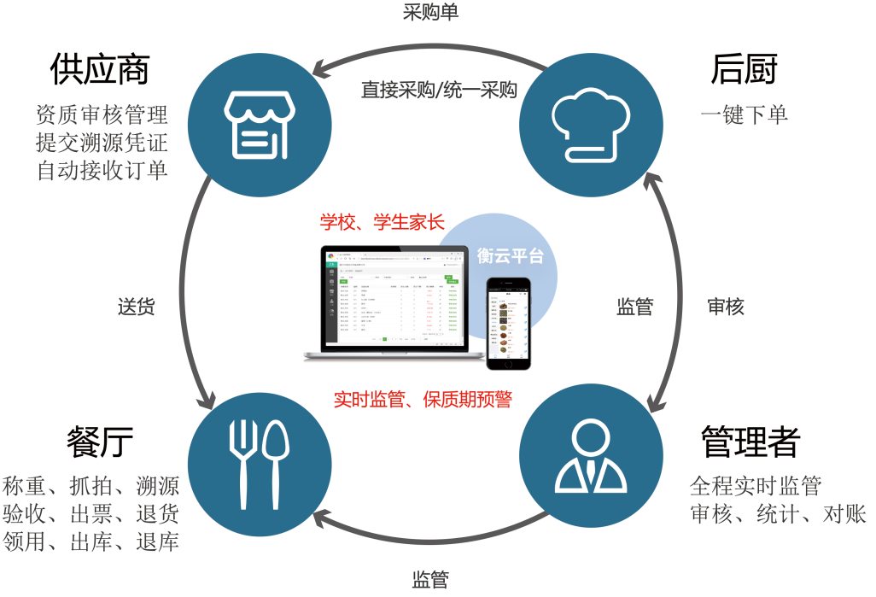

Slide 6
02
主要功能模块
Main Function Modules
The platform has a commodity warehouse and supplier management system, which audits and manages the food suppliers, controls them from the source, and eliminates the inferior products provided by unqualified suppliers...

Slide 7
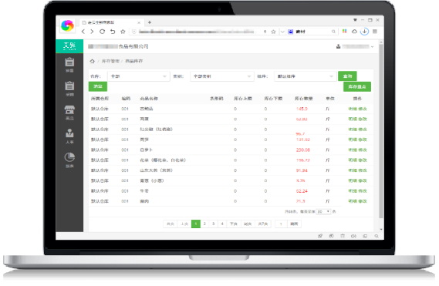
Main Function Modules
主要功能模块
（一）基础信息库
上级管理平台（或第三方平台）设有商品库与供应商管理体系，对食材供应商进行审核管理，从源头上控制，杜绝不合格的供应商提供的劣质产品。秤端一键获取基础信息。
食材供应商主要是指食材种植、加工、经营者（商场、超市、便利店、农产品集中交易市场）等渠道。
供应商需提供供应商资质、每批次食材价格及溯源信息，检测报告及保质期信息。可开发对接协议与政府溯源平台对接，自动获取食品溯源信息。

Slide 8
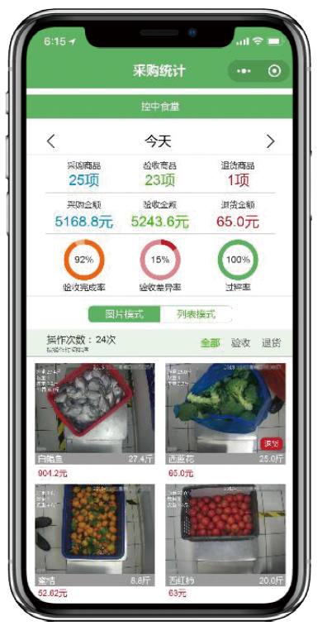
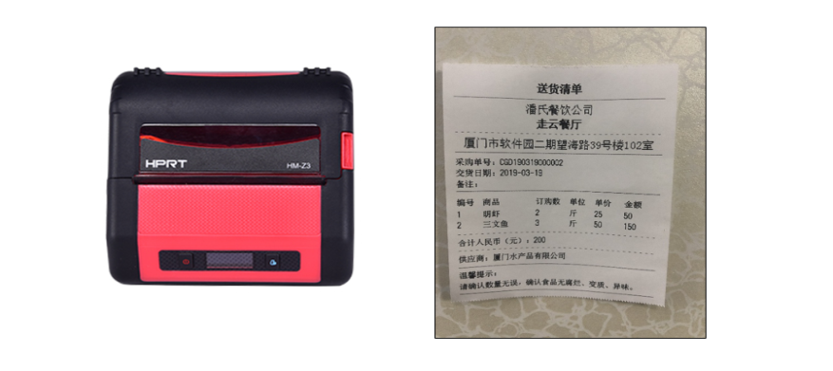
Main Function Modules
主要功能模块
（二）厨房下单
厨师可通过APP制作订单，通过微信直接给供应商下单或申请采购，或由采购部统一给供应商下单
（三）供应商接单
供应商通过微信接收到订单送货，也可一键打印送货清单

Slide 9
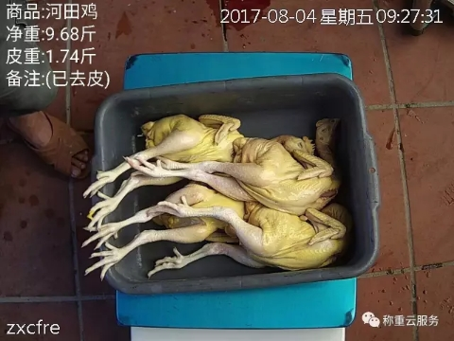
Main Function Modules
主要功能模块
（四）厨房验收
厨房验收工作人员操作可视验收秤称重验收，首先，在可视验收秤上一键下载当日全部订单（可从系统平台上获取或对接第三方平台公司获取），然后选择供应商（平台审核过的供应商），依次对该供应商订单里的食材一一称重验收(可按件批量验收)，系统自动采集重量和高清图片，在高清图片上叠加相关信息水印，同时关联溯源信息，人工不可干预，确保食品采购真实性。
也可以使用扫码枪对送货的单证进行扫码，直接获取订单信息，点击验收。

Slide 10
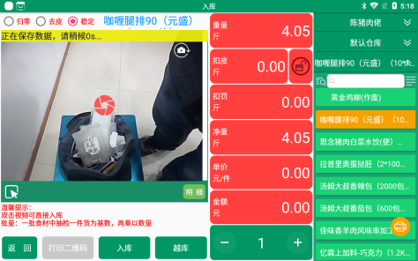
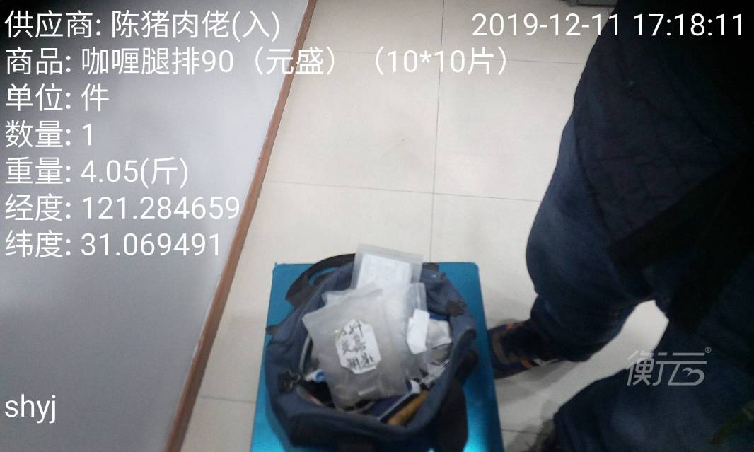
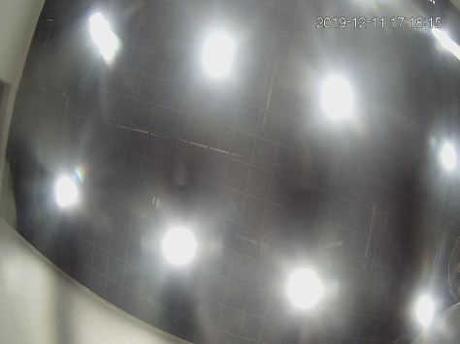
验收后系统采集的图片 1、食材秤台拍照图片； 2、称重采集重量截屏； 3、单证同步拍摄

Slide 11
Main Function Modules
主要功能模块
厨房使用可视验收秤进行食材的出库领用以及盘点，可视秤自动取证，品牌支持手动出库，实时更新库存信息，对于有质保期要求的食品，可按批次进行质保期预警。
（五）厨房领用
餐厅管理人员或承包经营者可在PC端一键输出统计数据，可快速进行做账。
（六）财务对账
每餐次加工制作的每种食品成品进行留样，每个品种样不少于125克，系统对留样食品进行采集拍照留样，信息含食品名称、留样量、留样时间、留样人员等。
（七）留存食品监管

Slide 12
Main Function Modules
主要功能模块
（八）管理者监管
餐厅管理人员或承包经营者通过PC端或APP实时查看厨房运营数据及取证照片、溯源信息。
可通过APP实时全流程监管，发现问题可直接提交管理者，学生家长也可通过APP实时查看食品安全信息及溯源信息。
（九）部门监管

Slide 13
03
可视验收秤指标
Visual Acceptance Scale Index
Some things will also withdraw from our daily life, and the popularity of electronic scales indicates that the pole scales will withdraw from the stage of history and become national symbols.

Slide 14
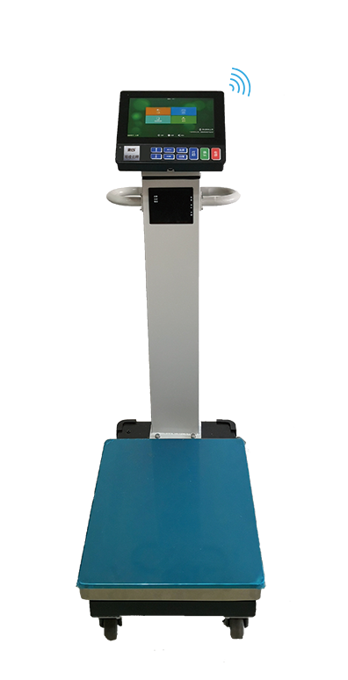
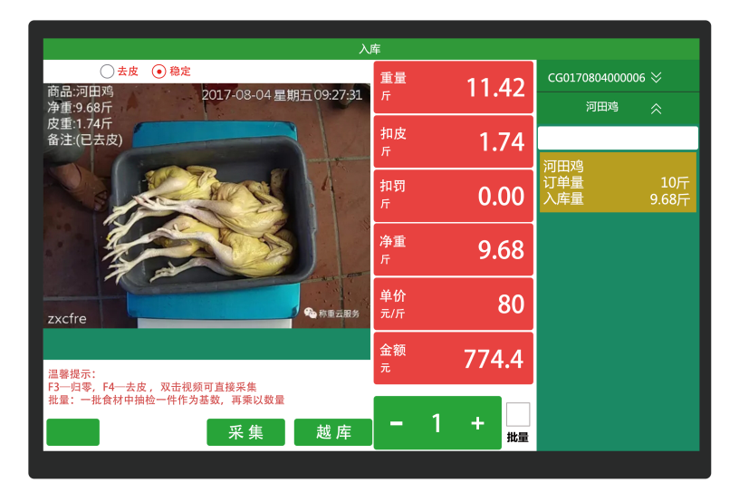
Add You Text Here Add You Text Here
可视验收秤指标
采用物联网技术，可通过WIFI/4G信号连接平台，实时获取平台信息，10寸触摸屏，扣皮、扣罚、皮重存储，简单明了。
支持蓝牙打印，USB外接扫码枪，UPS电池充电一次使用八小时。
量程；60-150KG，精度；10-50g；防水防尘；共有四款型号适合不同规模的餐厅使用。
支持食材称重图片抓拍、称重时重量界面显示截图、单证同步抓拍留存。

Slide 15
04
系统部署
System deployment
Software deployment is a complex process, ranging from the release of products by developers to the actual installation and maintenance of applications by applicants on their computers.

Slide 16
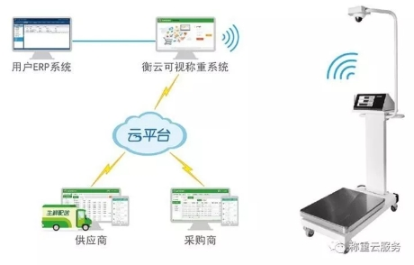
System deployment
系统部署
自建服务器，通过局域网与餐厅路由器连接，通过WiFi覆盖工作区域，实现数据的上传下载。监管部门通过局域网连接服务器获取数据，在学校WiFi覆盖区域可通过APP监管，可连接互联网。

Slide 17
供应商添加

Slide 18
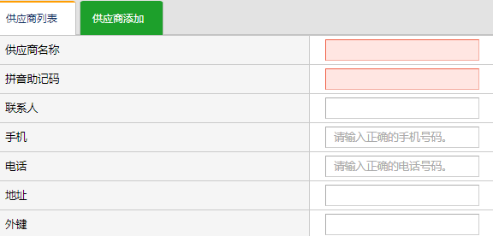
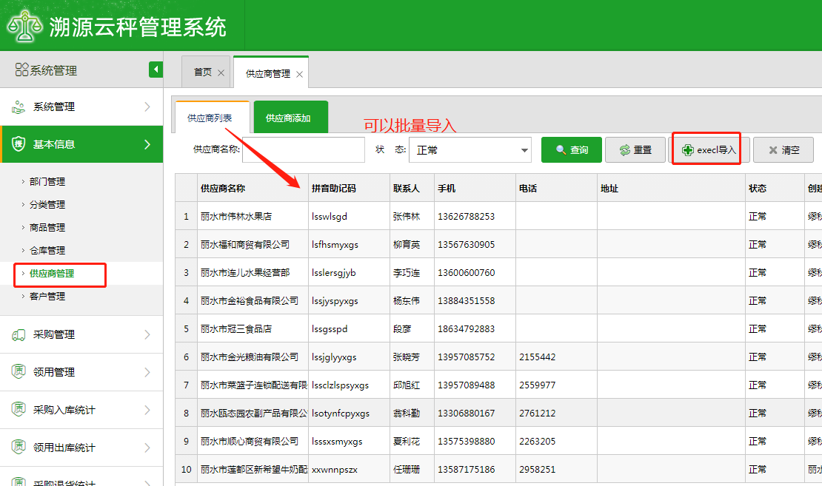
点击基本信息→供应商管理→供应商列表：可选择“excel导入”，下载模板，填写完后上传，批量添加供应商；
点击基本信息→供应商管理→供应商添加：按照页面明细填写，可单个添加供应商，添加完成后点击“保存”即可。

Slide 19
商品添加

Slide 20
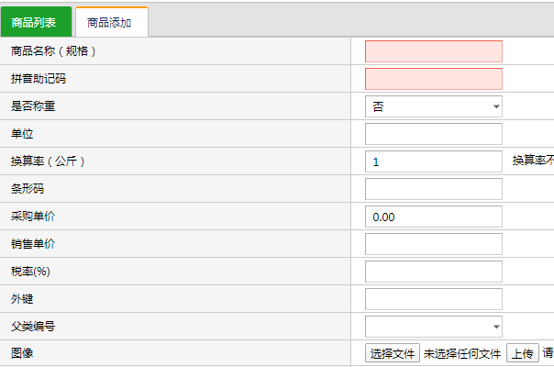
点击基本信息→商品管理→商品列表：可选择“商品库导入”或“excel导入”，下载模板，填写完后上传，批量添加商品；
点击基本信息→商品管理→商品添加：按照页面明细填写，可单个添加商品，添加完成后点击“保存”即可。

Slide 21
价格策略添加

Slide 22
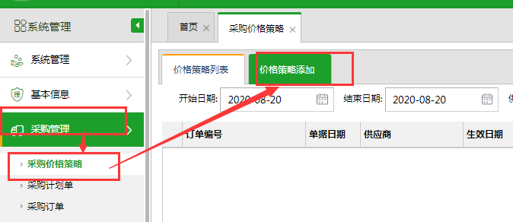
说明：若对各个供应商在系统中做价格策略，可实现商品、价格管理与供应商进行关联，界定供货范围。
◎点击采购管理→采购价格策略→价格策略添加；
◎下载模板，按照模板要求填写信息；
◎点击“导入”→选择模板表格→填写生效日期→结束日期（选填）→供应商→导入成功之后保存即可。

Slide 23
采购计划单添加

Slide 24
说明：采购计划单创建，目的是将需要采购的商品，建立采购计划单，后续可将计划单转为订单。
方式一：
◎点击采购管理→采购计划单→计划单添加,
◎可选择“模板下载”→根据模板填写计划单→导入 →上传成功→保存

Slide 25
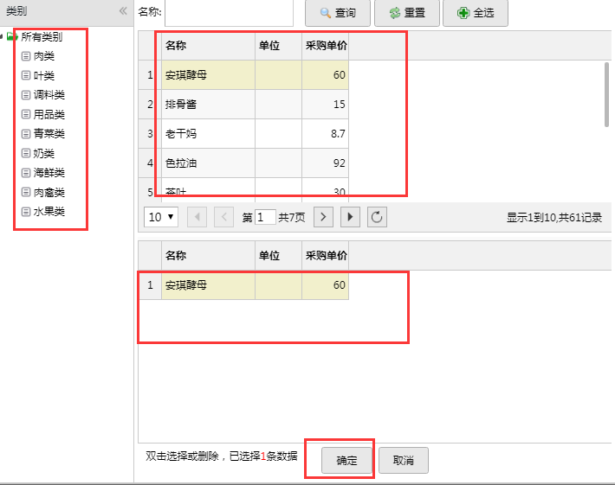
方式二：
◎点击采购管理→采购计划单→计划单添加,
◎可选择“批量商品”，按需选择商品，可通过点击类别选择商品，也可右侧下拉商品菜单选择；
◎双击上方商品名称，即可选择成功，双击下方商品名称，即可取消选择；
◎点击确定即可选择成功。

Slide 26
◎选择成功之后，可双击“数量”列数字，修改所需数量，直接填写数字即可；
◎点击右上角“保存”。
◎点击“计划单列表”→点击“审核”→审核通过→计划单填写成功。

Slide 27
采购订单添加

Slide 28
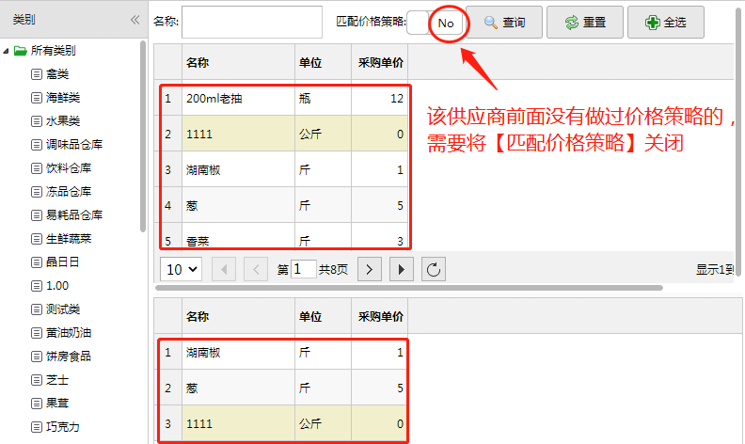
2、下订单时选择商品分类
◎按需选择商品，可通过点击类别选择商品，也可右侧下拉商品菜单选择；
◎双击上方商品名称，即可选择成功，双击下方商品名称，即可取消选择；
◎点击确定即可选择成功。
◎保存成功之后即可在订单列表查询。若查不到商品，说明该供应商没有做价格策略（供货管理）如右侧图。

Slide 29
方式二：采购计划单转订单
◎点击“采购管理”→采购订单”→采购计划单转订单；
◎可修改采购数量，下拉选择供应商，最前端方框点击选择之后，会显示“√”，证明已勾选，点击保存即可转为订单。
◎转为订单之后即可在订单列表查询。

Slide 30
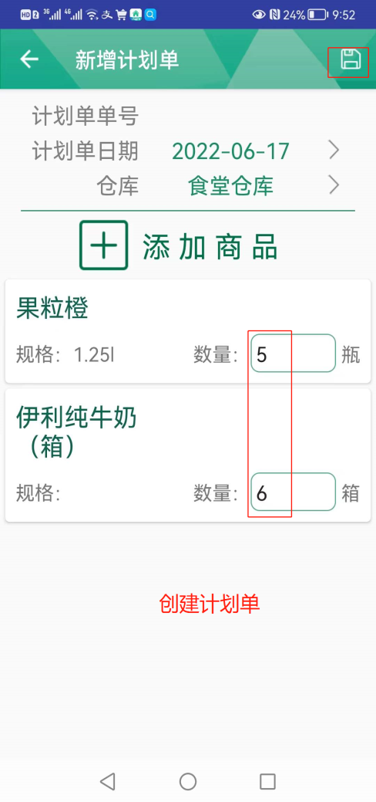
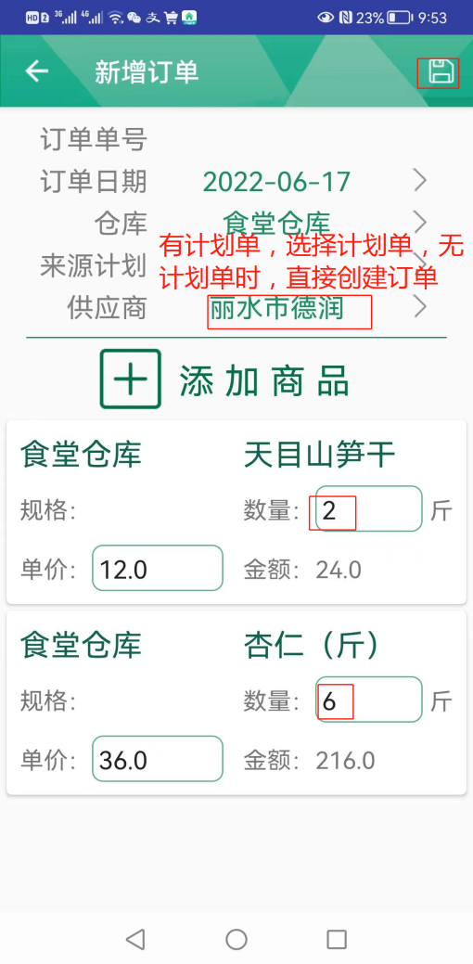
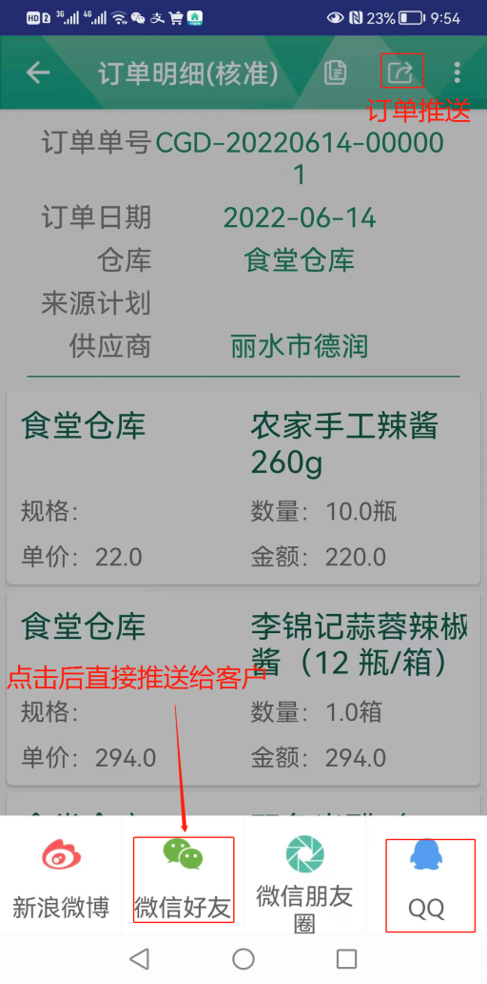
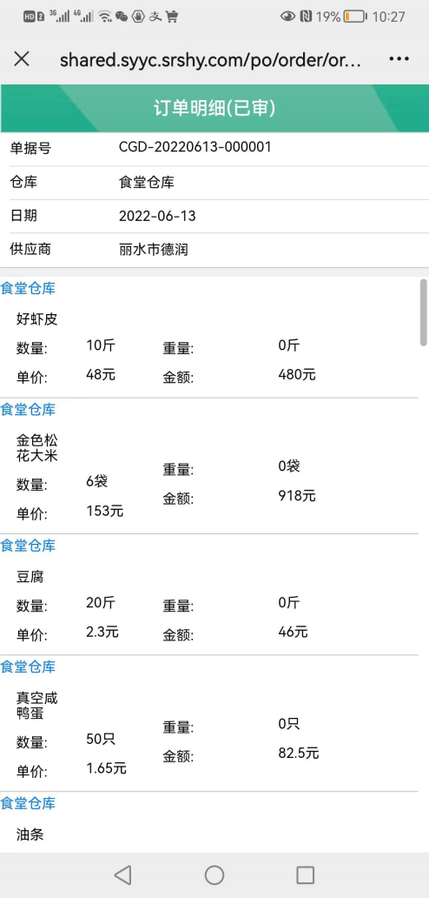
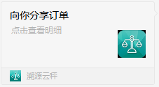
方式三：手机APP下单
可由后厨下计划单，经采购审核后，转为采购单；也可以由采购员直接下采购订单，并通过微信推送订单。

Slide 31
商品入库

Slide 32
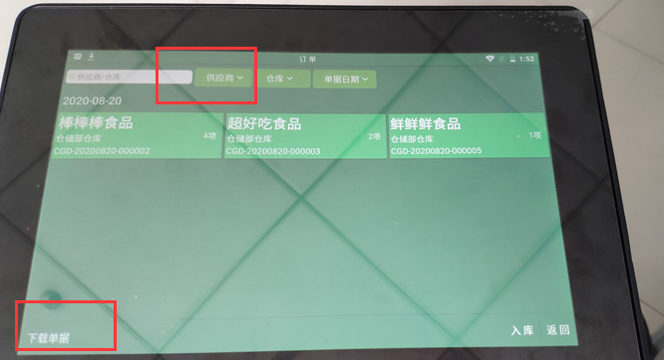
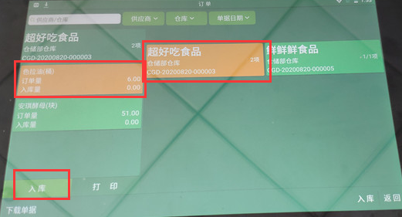
秤端使用
一、订单验收入库
◎点击主页面“订单”按钮进入页面；
◎上方可选择相应供应商；
◎点击右下角“下载单据”，即可下载订单；
◎选择订单，点击商品，点击入库，即可进入入库环节。

Slide 33
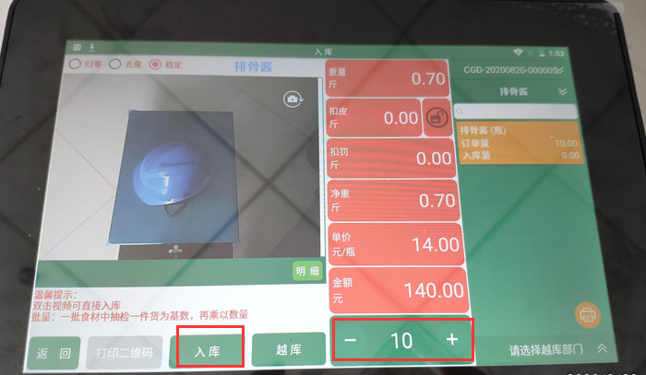
◎首先，电子秤重量归零，把商品放在电子秤上，即可显示商品重量；
◎ 下方可输入商品数量
◎如果商品需要去皮或扣除其他重量，可选择“扣皮”或“扣罚”

Slide 34
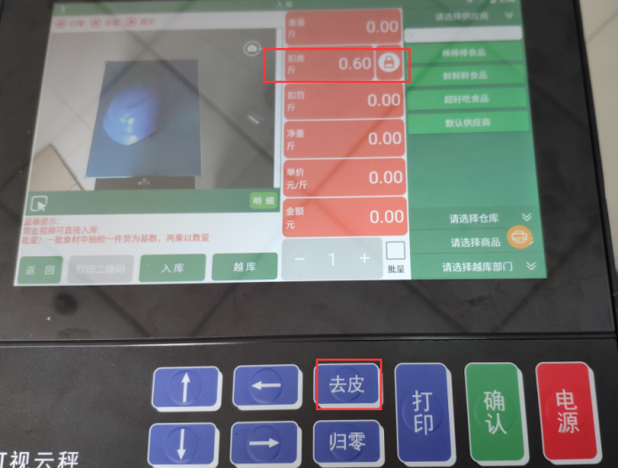
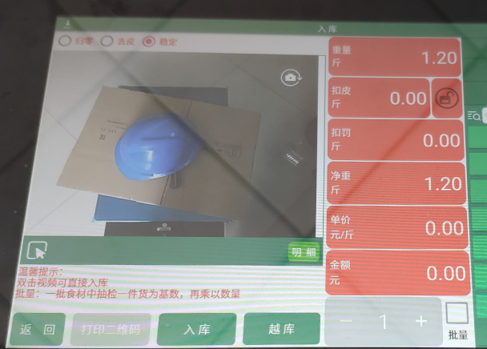
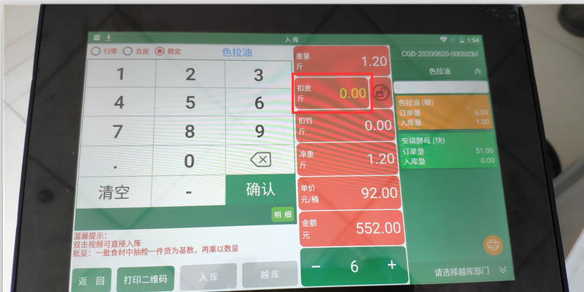
以扣皮为例，有三种扣皮方式：
1、直接输入扣皮重量（图1）；
2、电子秤归零，放商品皮（包装），点击去皮，直接显示皮重，商品净重为0（图2）；
3、商品和包装一起放上秤，去除商品后的重量就是包装的重量，点击去皮，输入包装重量，得到商品净重（图3）。
图1
图2
图3

Slide 35
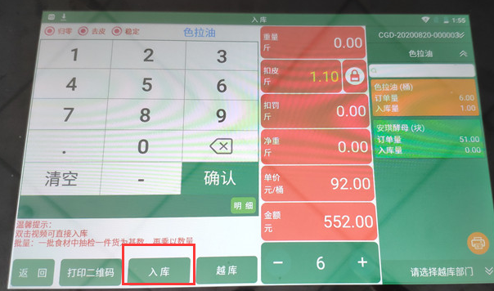
◎点击“入库”，即可入库成功。

Slide 36
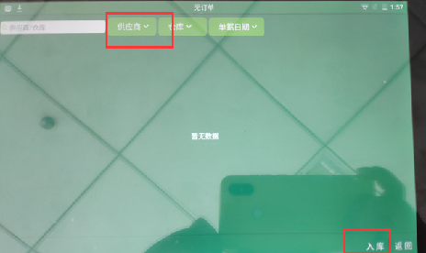
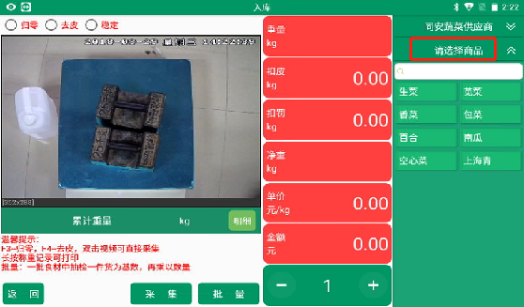
二、无订单入库
◎点击主页面“无订单”按钮进入页面；
◎上方可选择相应供应商；
◎点击右下角“入库”，即可进入入库页面。
入库流程：选择供应商、商品、仓库（验收后置放的仓库）点击入库。

Slide 37
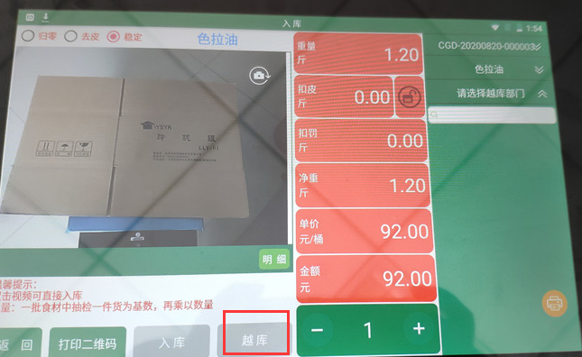
三、越库
◎如商品不需要入库，如新鲜青菜之类，在称重、计数之后可直接选择越库，即时入库出库。

Slide 38
商品退货

Slide 39
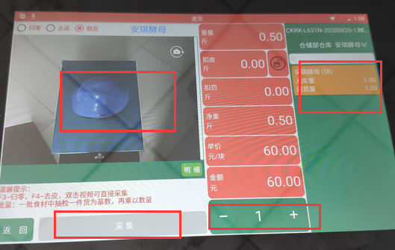
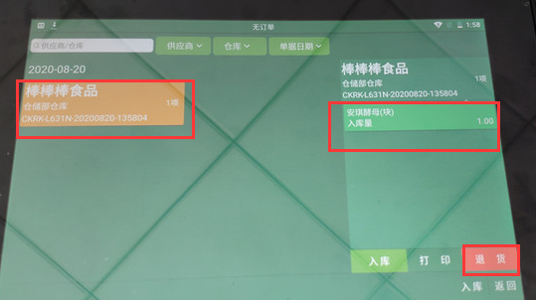
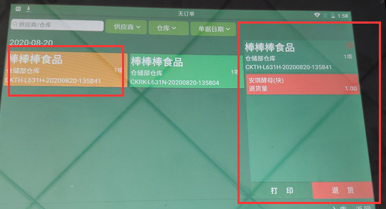
◎点击页面上已入库商品，选择点击右下角“退货”按钮，进入退货页面；
◎选择右侧商品，输入需要退货的数量，称端采集退货重量，点击“采集”即可退货成功；
◎返回即可查看退货信息，点击可查看退货详情。

Slide 40
商品出库

Slide 41
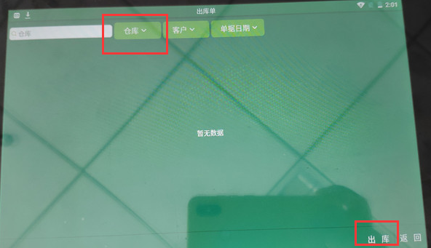
◎点击主页面“出库”按钮进入页面；
◎点击进入相应仓库，点击“出库”，进入出库环节；

Slide 42
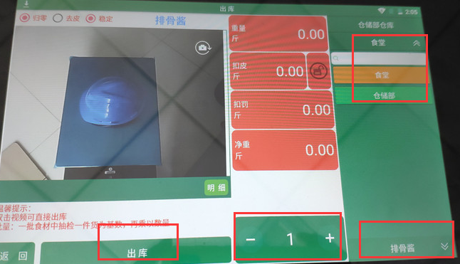
◎选择商品，点击“出库”；
◎选择出库方，选择商品，称重、选择数量后，点击“出库”
◎返回出库首页，即可查看出库记录。

Slide 43
商品盘点

Slide 44
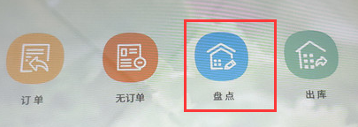
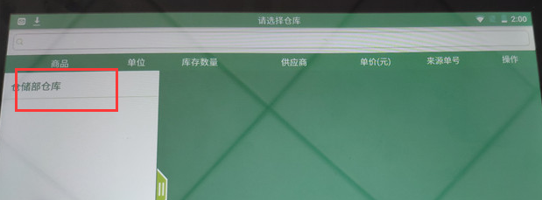
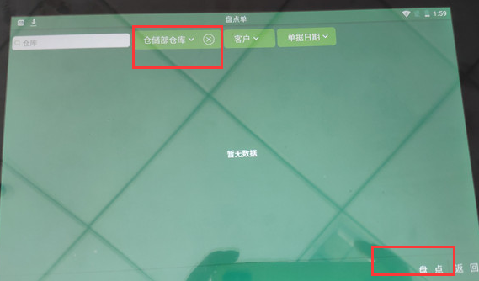
◎点击主页面“盘点”按钮进入页面；
◎上方可选择相应仓库进行盘点；
◎点击右下角“盘点”，即可进入盘点页面。
◎点击进入相应仓库，选择商品，点击“盘点”，进入盘点环节；

Slide 45
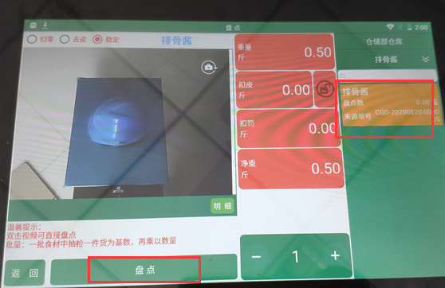
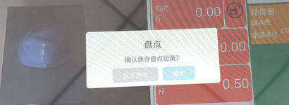
◎选择商品，称重、选择数量后，点击盘点
◎确认保存盘点记录；
◎返回盘点首页，即可查看盘点记录。

Slide 46
手机APP

Slide 47
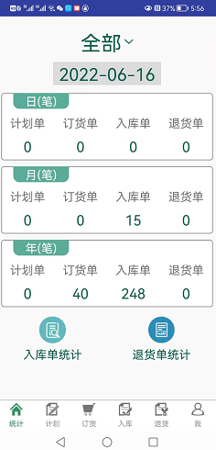
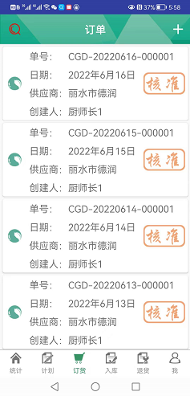
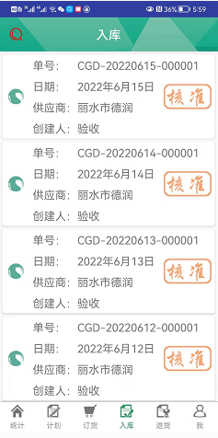
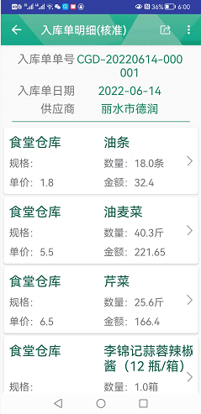
实现快速统计查询、订单下单（前面介绍）、查看明细、图片、账号管理等。

Slide 48
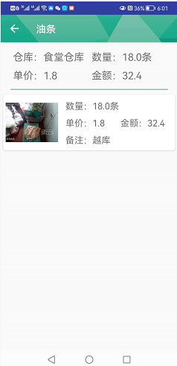
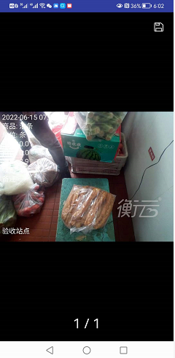
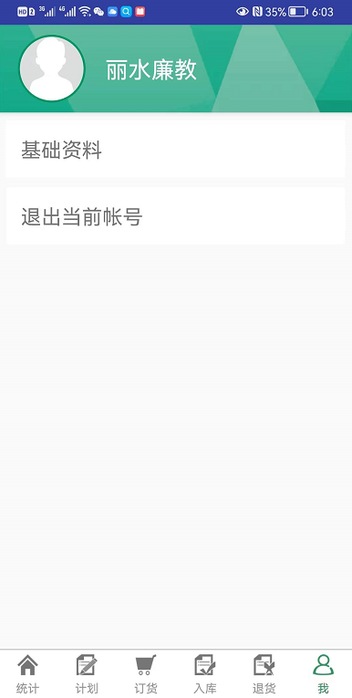
实现快速统计查询、订单下单（前面介绍）、查看明细、图片、账号管理等。

Slide 49
谢谢观看
食堂食材采购验收安全监管平台简述
Brief Introduction of Safety Supervision Platform for Acceptance and Acceptance of School Dining Room Materials Purchase

